Slide 1
주차관리 프로그램
- CGWY

Slide 2
주차관리 프로그램
설계
계획
구현
GUI
NetBeans
Double Linked List Node
Dnode
DoubleLinkedList
GUI와 List 연동
예외 처리
실행

Slide 3
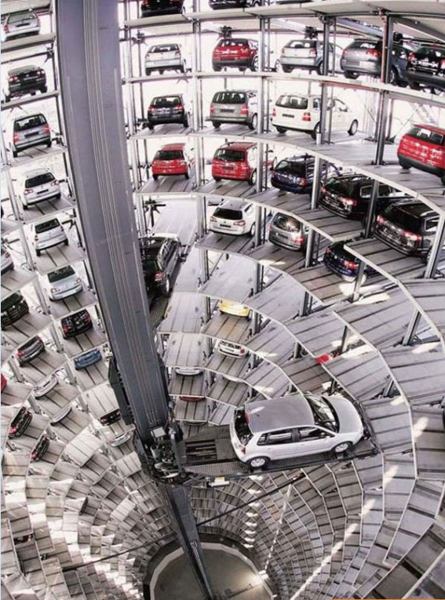
설계 - 계획
자료구조를 이용한 주차관리 프로그램
Double Linked List를 이용
GUI를 이용해 주차장의 모습을 표현
Frame
차량의 번호가 중복되지 않도록
차량의 번호를 key값으로 search
차량의 주차시간에 따라 비용 부과
Node에는 차량번호와 주차시간을 저장
주차 공간이 넘을 때에는 주차 불가
주차공간이 비었는지, 다 찼는지 확인

Slide 4
구현
GUI로 주차장 입구 구현하기
Double Linked List로 주차공간 구현
GUI와 List의 연결

Slide 5
구현 - GUI
원하는 GUI를 구현하기 위해서는 많은 panel과 fame의 정렬이 필요함
기능은 크지 않으나 많은 시간을 소요

Slide 6
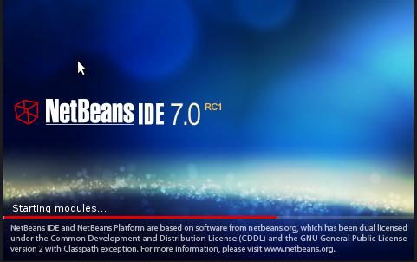
NetBeans
JavaSE, JavaEE, C/C++, PHP, Javascript 통합 개발 환경

Slide 7
구현 – Class Dnode
Dnode(int car_number, double time, Dnode p, Dnode q)
{
this.time = time;
this.number = number;
this.number = car_number;
this.before = p;
this.after = q;
}
Void Set_number(int car_number) {}
Int number() {return number}

Slide 8
구현 – Class Parking
Add(int car_number) { }
주차장에 차 번호 주차
Delete(int car_number) { }
주차장에 차 나감
Check(int car_number) {return false/true; }
주차장에 car_number의 차번호가 있는지 확인
isEmpty() { return false/true; }
주차장이 비었는지 확인

Slide 9
구현 - 연동

